Slide 1


Welcome to
HUAWEI Technologies
presentation
Jmeter测试工具培训

Slide 2
Jmeter概述介绍
1、Jmeter介绍
2、Jmeter主要组件
3、Jmeter用例创建和测试

Slide 3
Jmeter介绍一：基础信息
Jmeter是基于Jave的，开放源代码的测试工具
Jmeter 可以用于测试静态或者动态资源的性能（文件、 SOAP 、Web、Perl脚本、java对象、数据库和查询、ftp服务器或者其他的资源）
Jmeter 用于模拟在服务器、网络或者其他对象上附加高负载以测试他们提供服务的受压能力，或者分析他们提供的服务在不同负载条件下的总性能情况
Jmeter的工作原理：向服务器提交请求；从服务器获取请求返回的结果
版本获取：官网地址http://jmeter.apache.org/download_jmeter.cgi。下载后，直接解压，运行bin/jmeter.bat即可
http://code.google.com/p/jmeter-plugins/downloads/list安装jmeter plugins（第三方插件）

Slide 4
JMeterPlugins
JMeterPlugin可以把JMeter生成的jtl文件做出很好的统计图，同时还支持机器的cpu、memory、swap、disk io和network的监控，是个不错的插件。
JMeter插件的下载地址：
  https://jmeter-plugins.org/downloads/all/
  点击Previous ZIP Releases，下载ZIP包，进行解压，将lib/ext文件下的.jar文件放置到*\apache-jmeter-4.0\lib\ext目录下面
  然后重新启动Jmeter
目前常用插件：JMeterPlugins-Standard、JMeterPlugins-Extras和ServerAgent。
  JMeterPlugins-Standard和JMeterPlugins-Extras是客户端的
  ServerAgent是服务端的。

Slide 5
服务器监听
ServerAgent下载地址：
  https://jmeter-plugins.org/wiki/PerfMonAgent/
  在服务器上解压ServerAgent-2.2.1.zip。若是UNIX，就启动startAgent.sh。若是windows，就启动startAgent.bat
  当Server启动ServerAgent时，可通过插件jpgc-perfmon来收集服务器信息：CPU、Memory、Swap、Disk I/O和Networks
  Jpgc-perfmon下载地址：
  https://jmeter-plugins.org/wiki/PerfMon/
  将jpgc-perfmon-2.1.zip解压
  jpgc-perfmon-2.1\lib下面的两个jar文件放置到*\apache-jmeter-4.0\lib\下面
  jpgc-perfmon-2.1\lib\ext下面的2个jar文件放置到\apache-jmeter-4.0\lib\ext下面
  重启Jmeter
  注意：必须在服务器上启动ServerAgent，我们再JMeter上使用PerfMon Metrics Collector才能收集到数据

Slide 6
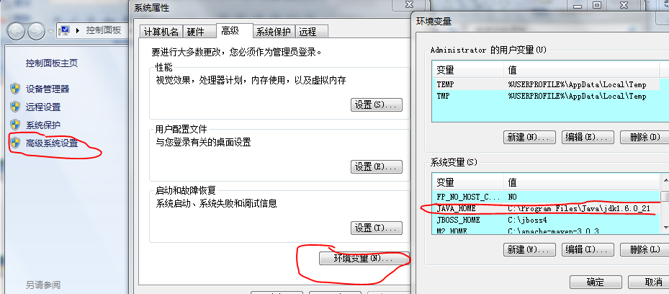
Jmeter介绍二：环境配置
Jmeter要求支持JAVA运行环境变量，且版本满足JVM1.3或更高
完成环境配置检查后，在windows则直接运行apache-jmeter \bin\jmeter.bat 就启动了该软件； linux系统下，运行jmeter.sh

Slide 7
Jmeter主要组件
1、测试计划（Test Plan）
2、线程组（Thread Group）
3、配置元件（Configuration）
4、逻辑控制器（ Logic Controller ）
5、取样器（Sampler）
6、断言（Assertion）
7、监听器（monitor）
8、正则表达式提取器

Slide 8
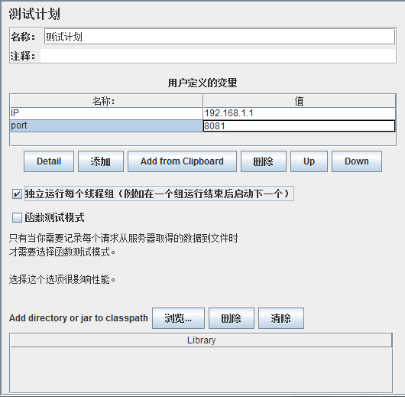
Jmeter主要组件—测试计划
测试计划：是使用Jmeter进行测试的起点，是其他测试元件的容器，一个完整的测试计划包括一个或者多个线程组、逻辑控制器、取样器、监听器、配置元件
用户自定义的变量：用户可以自己定义的变量，使用此变量时，直接${变量名}引用。 eg：${IP},${port}

Slide 9
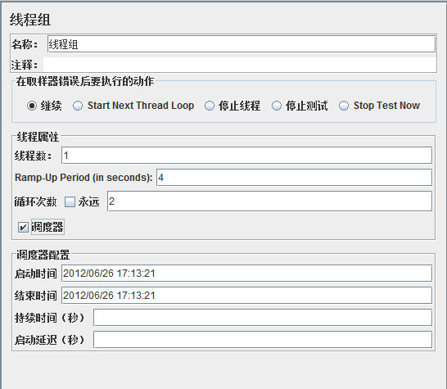
Jmeter主要组件—线程组
线程组：测试里每个任务都要线程去处理，所有任务必须在线程组下面创建。
线程数：设置发送请求的用户数目，即并发数
Ramp-Up Period(in seconds)：创建完所有线程的时间，防止对服务器有太大的负载。
循环次数：请求的重复次数
启动时间：测试计划的启动时间
结束时间：测试计划结束时间
持续时间：测试计划持续时间（覆盖结束时间）
启动延迟：测试计划延迟启动时间（覆盖启动时间）

Slide 10
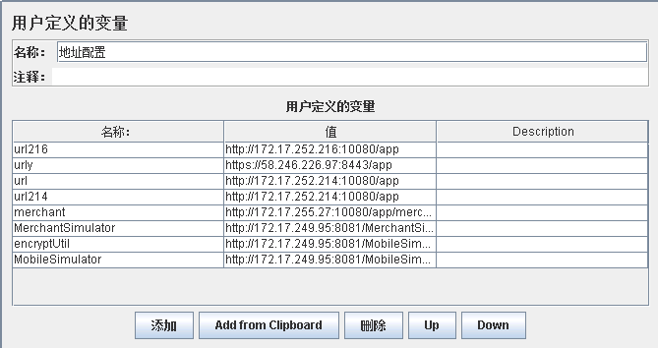
Jmeter主要组件—配置元件
配置元件维护Sampler需要的配置信息，配置元件并不发送请求（除了HTTP代理服务器例外），并根据实际的需要会添加或修改请求的内容
配置元件 “用户定义的变量"会在测试的初始阶段执行（无论它处于测试树的哪个位置）。
配置元件仅对其所在的测试树分支有效

Slide 11
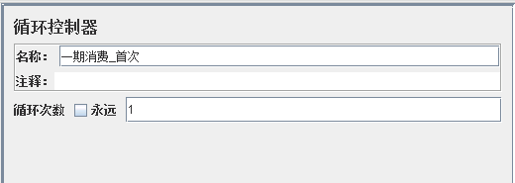
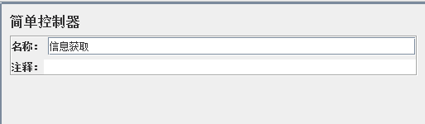
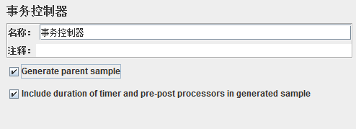
Jmeter主要组件—逻辑控制器
逻辑控制器可以控制JMeter发送请求的测试逻辑，它与Sampler结合使用可以模拟复杂的请求序列
循环逻辑器：设置请求的循环次数或永远循环，可用于压力测试
简单控制器：测试用例顺序执行
事务控制器：将多个请求放在同一个事务中。选中Gegerate parent sample，则聚合报告中只显示事务控制器的数据，不会显示其中的各个请求的数据，反之则全部显示。
逻辑控制器可以组合使用

Slide 12
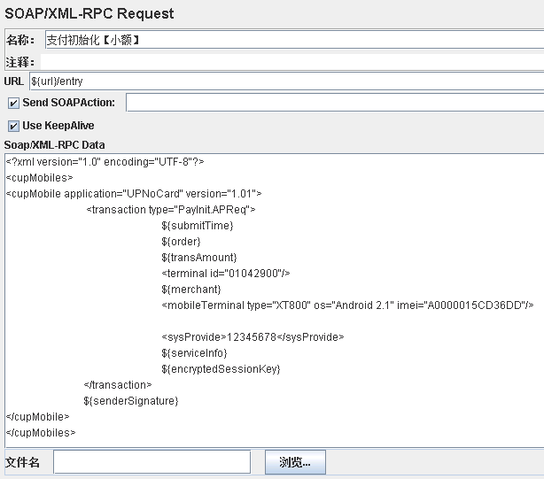
Jmeter主要组件—取样器
取样器（Sampler）：可以认为所有的测试任务都由取样器承担，如：HTTP 请求、SOAP/XML-RPC Request。
取样器告诉Jmeter发送一个请求到指定服务器，并等待服务器的请求。取样器会按照其在测试树中的顺序去执行，还可以用逻辑控制器来改变取样器器运行的重复次数。

Slide 13
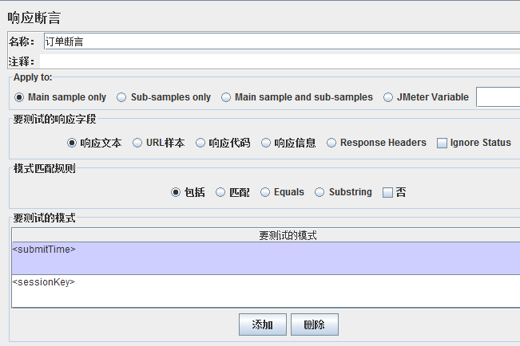
Jmeter主要组件—断言
断言：对取样器返回的请求结果给出判断，是否正确。
用户可以使用断言来检查从服务器获得的响应内容，用来判断请求响应的结果是否如用户所期望的
断言会影响作用域内的所有采样器。如果要让断言只影响某个采样器，需要将断言作为该采样器的子项
断言中设置要测试的模式,则会对响应的内容(如http请求后,服务器返回的内容)进行与字符串进行匹配. 如果返回的内容包括了字符串,则认为该次测试通过， 否则就是失败。 一般通过添加监听器来监听响应断言

Slide 14
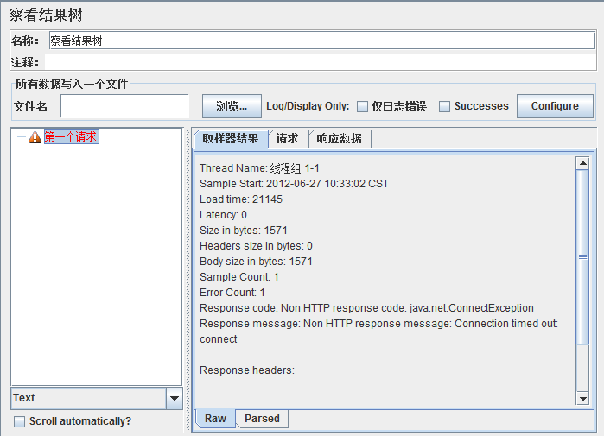
Jmeter主要组件—监听器
监听器：负责收集测试结果，支持将结果数据写入文件。
监听范围：当前节点层及当前节点的子节点（直至叶子节点），即监听器可以监听当前层以及比它低的层。
常用监听器：
察看结果树
聚合报告
图形结果
用表格查看结果
察看结果树：显示取样器请求和响应的细节，包括消息头，请求的数据，响应的数据
取样器结果：显示的是取样器相关参数（客户端参数与响应参数）
请求：发送请求的具体值
响应数据：服务端返回的相应参数

Slide 15
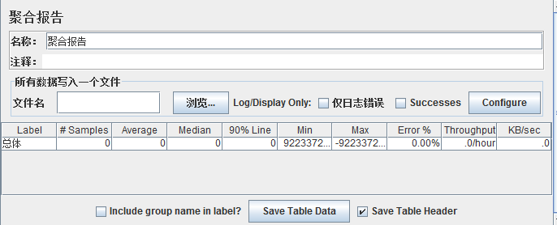
监听器—聚合报告
Label：取样器名称
Samples：运行过程中一共发出了多少个请求，一般来说是其值=线程数*循环次数（前提：测试按计划跑完，其中没有异常结束的线程）。总体Samples是各请求Samples之和。
Average：平均响应时间
Median：响应时间中间值
90%Line：响应时间90%线
Min/ Max ：最小/最大响应时间
Error%：出错率（出错的Request数/所有的request数）
Throughput：吞吐量，每秒/每分钟（具体看“/”后面的单位）处理的Request数
KB/sec：每秒从服务器端接收到的数据
【注意】关于总体值并不是各列的累加。是以所有Samples为样本的统计值，如：总体Min=min{各个Samples的Min}，总体Max=max{各个Samples的Max}

Slide 16
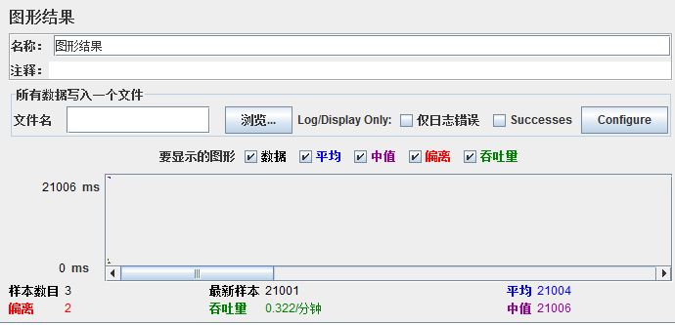
监听器—图形结果
样本数目：发出去的请求数
最新样本：最近一个Request的响应时间
平均：所有Request响应时间的平均值
偏离：所有Request响应时间的标准差
吞吐量：单位时间内（一般是1分钟）处理Request的个数
中值：所有Request响应时间的中间值

Slide 17
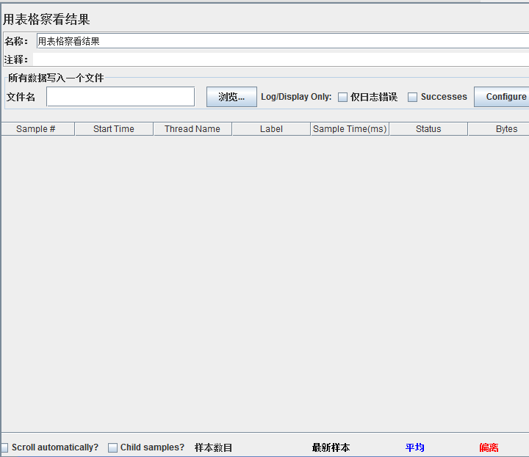
监听器—用表格查看结果
显示每一个请求的信息，包括发起请求的县城，开始时间，请求响应时间，请求字节数

Slide 18
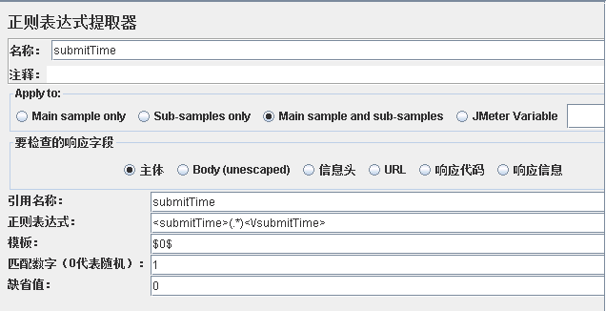
Jmeter主要组件—正则表达式提取器
提取器作用：从请求的响应结果中取到需要的内容，从而实现关联
要检查的响应字段：正则表达式提取内容的范围
引用名称：其他地方引用提取值的变量名称，具体的引用方式是${变量名} ，eg:${submitTime}
正则表达式：提取内容的正则表达式，()表示提取，对于你要提前的内容需要用小括号括起来
模板：用$$引用起来，如果在正则表达式中有多个提取表达式（多个括号括起来的东西），则可以是$1$，$2$等等，表示解析到的第几个值给变量，正则表达式的提取模式，值从1开始，值0对应的是整个匹配的表达式 如对于表达式s(.*) 值0对应s(.*)，值1对应(.*)
匹配数字(0代表随机)：0代表随机，-1代表所有，其余正整数代表将在已提取的内容中，第几个匹配的内容。
缺省值：正则匹配失败时，取的值

Slide 19
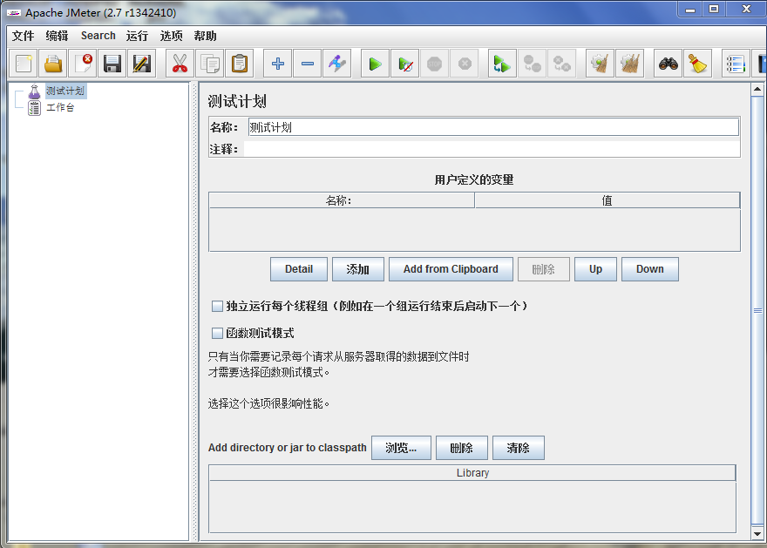
Jmeter用例创建之测试计划
新建测试计划。修改测试计划名称和运行模式
初始界面显示测试计划和工作台

Slide 20
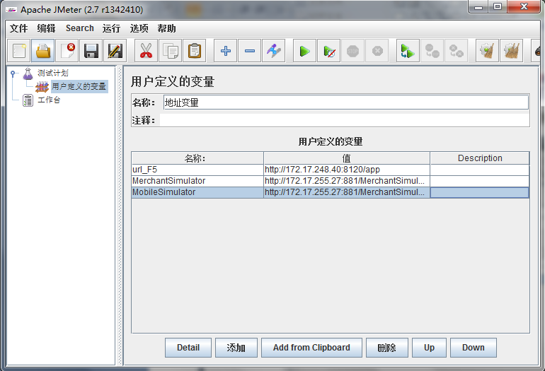
Jmeter用例创建之用户变量
右键点击测试计划，添加->配置元件->用户定义的变量。配置用例需要的全局用户变量or地址变量

Slide 21
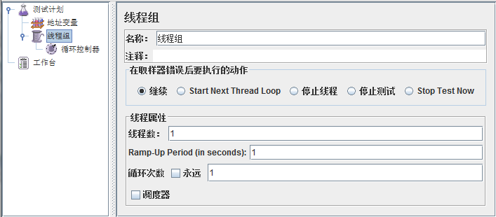
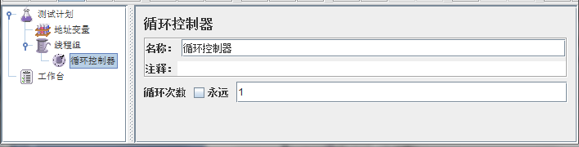
Jmeter用例创建之线程组&循环控制器
右键测试计划->添加->Threads（Users）->线程组，建立线程组以及逻辑控制器
右键线程组->添加->逻辑控制器->循环控制器/简单控制器。建立控制器

Slide 22
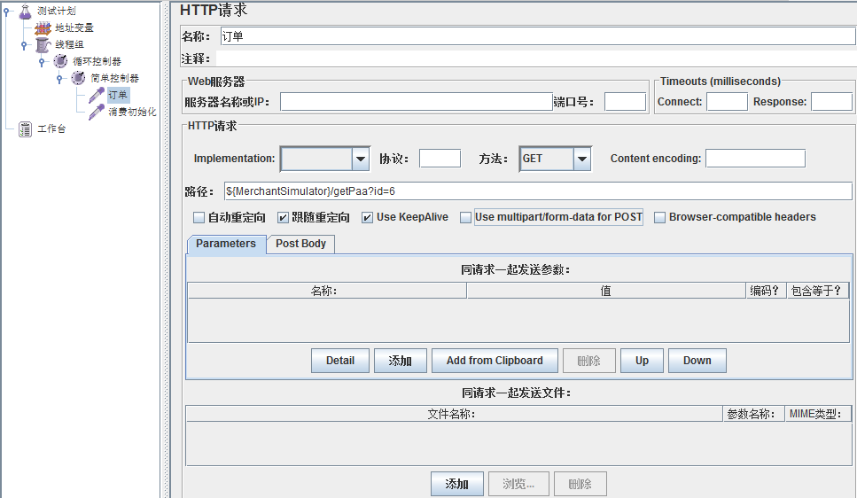
Jmeter用例创建之取样器
右键控制器->添加->Sampler->HTTP请求or SOAP/XML –RPC Request，添加取样器
完成取样器配置和请求报文命令编写

Slide 23
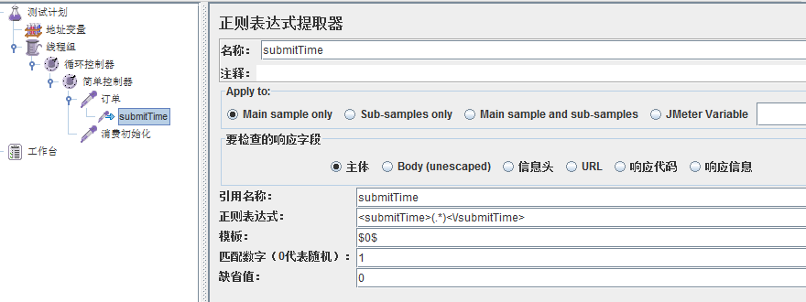
Jmeter用例创建之正则表达式提取器
右键取样器->添加->后置处理器->正则表达式提取器，添加正则表达式提取器
进行正则表达式提取器模式和命令配置

Slide 24
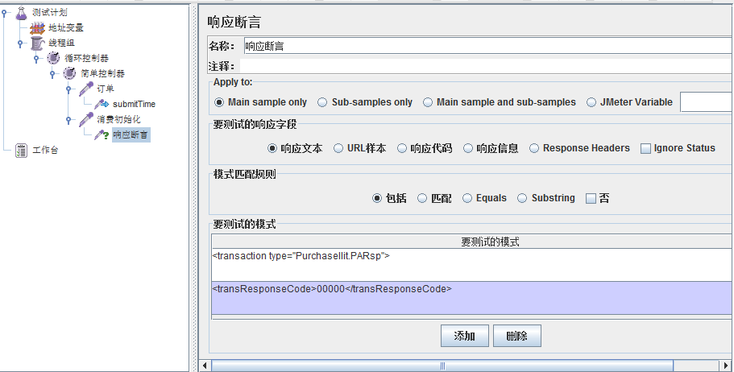
Jmeter用例创建之响应断言
右键取样器->添加->断言->响应断言，添加对应取样器的断言
进行断言内容定义和模式配置

Slide 25
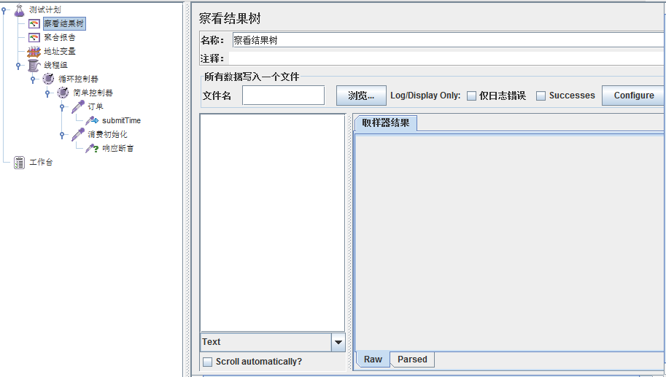
Jmeter用例创建之监听器
右键测试计划->添加->监听器->察看结果树/聚合报告等 添加对应测试的监听器
根据要求配置监听器的写入文件等

Slide 26



